Slide 1






DIGITAL TALENT SCHOLARSHIP
2019
digitalent.kominfo.go.id

Slide 2
Matematika untuk Machine Learning
Nama pembicara dengan gelar

Slide 3

Vektor
Bagian 1

Slide 4
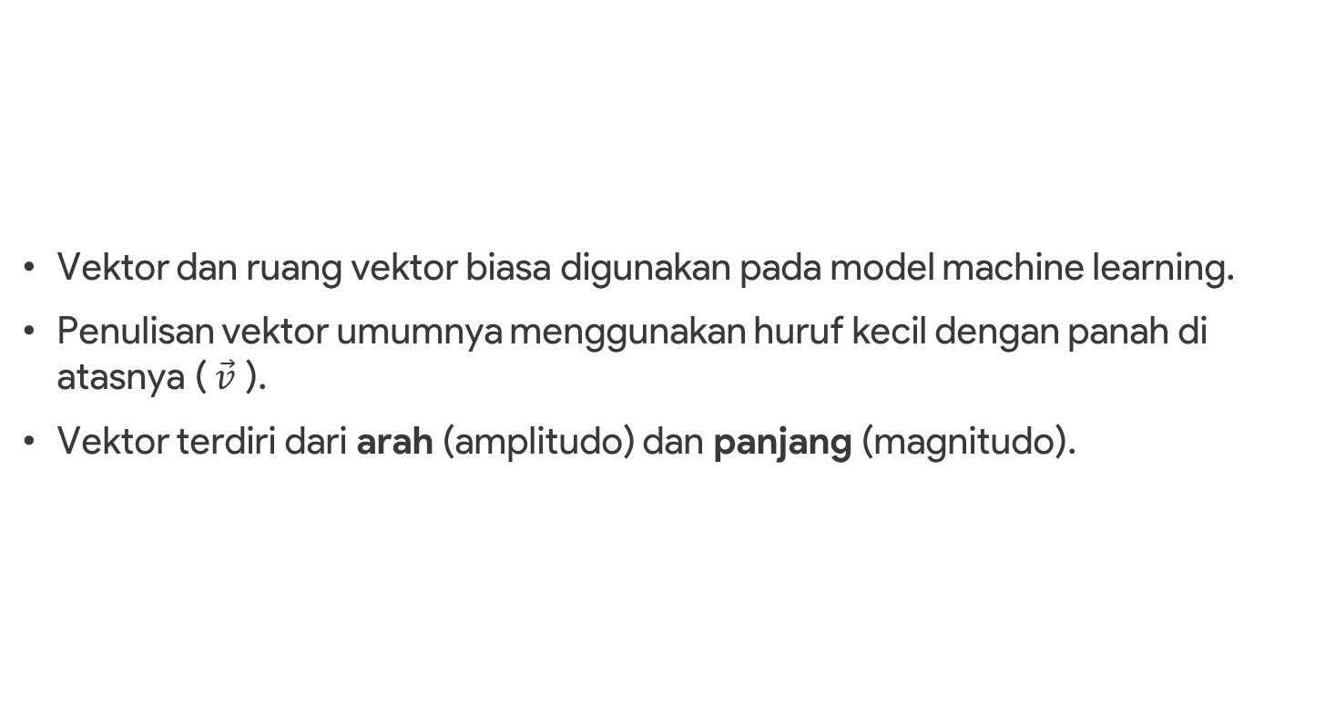
Vektor
Vektor dan ruang vektor biasa digunakan pada model machine learning.
Penulisan vektor umumnya menggunakan huruf kecil dengan panah di atasnya ( $\vec{v}$ ).
Vektor terdiri dari arah (amplitudo) dan panjang (magnitudo).

Slide 5
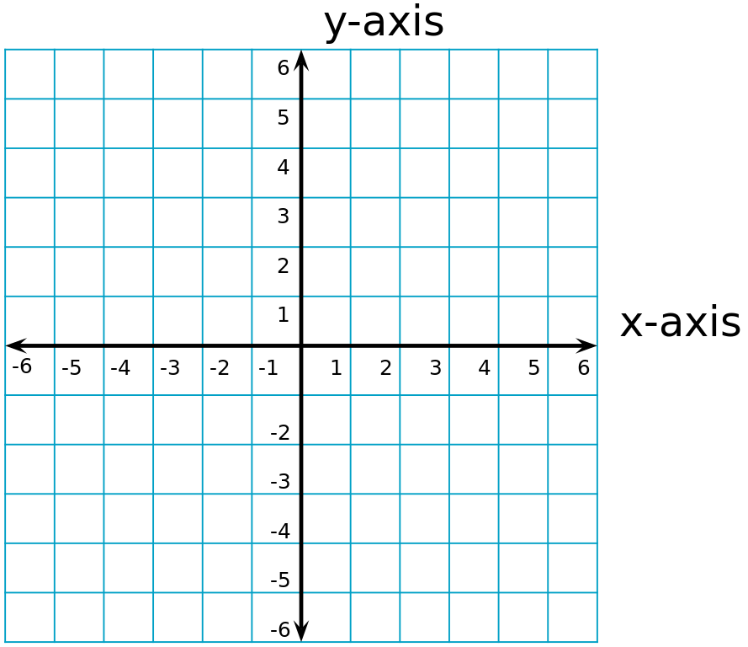

Vektor Dua Dimensi (2D)
$$\vec{v}=\left[\begin{aligned}2 \\ 3\end{aligned}\right]$$

Slide 6
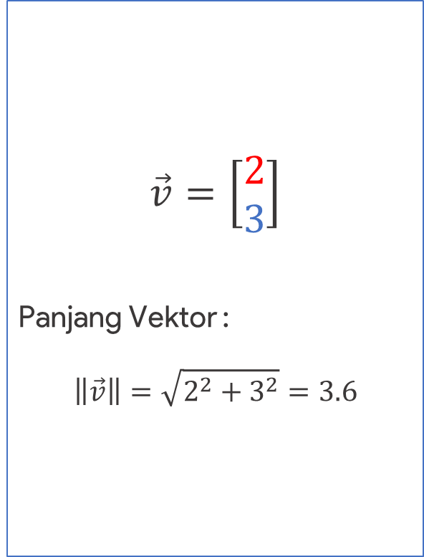
Vektor Dua Dimensi (2D)
$$\vec{v}=\left[\begin{aligned}2 \\ 3\end{aligned}\right]$$
Panjang Vektor :
$$\left\|\vec{v}\right\|=\sqrt{2^{2}+3^{2}}=3.6$$
3.6

Slide 7
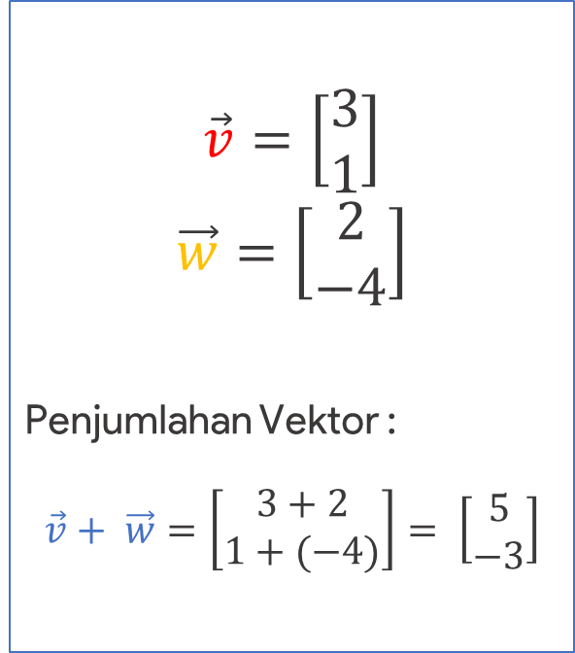
Penjumlahan Vektor
Penjumlahan vektor dilakukan dengan menjumlahkan setiap componen pada dua atau lebih vektor.
$$\vec{v}=\left[\begin{aligned}3 \\ 1\end{aligned}\right]$$
$$\vec{w}=\left[\begin{aligned}2 \\ −4\end{aligned}\right]$$
Penjumlahan Vektor :
$$\vec{v}+ \vec{w}=\left[\begin{aligned}3+2 \\ 1+(−4)\end{aligned}\right]= \left[\begin{aligned}5 \\ −3\end{aligned}\right]$$

Slide 8
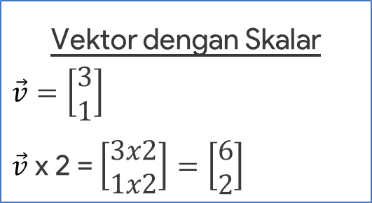
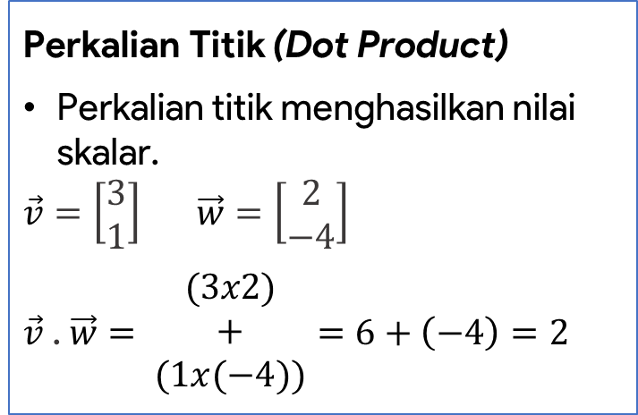
Perkalian Vektor
Vektor dengan Skalar
$$\vec{v}=\left[\begin{aligned}3 \\ 1\end{aligned}\right]$$
$\vec{v}$ x 2 = $\left[\begin{aligned}3x2 \\ 1x2\end{aligned}\right]=\left[\begin{aligned}6 \\ 2\end{aligned}\right]$
Vektor dengan Vektor
Perkalian Titik (Dot Product)
Perkalian titik menghasilkan nilai skalar.
$$\vec{v}=\left[\begin{aligned}3 \\ 1\end{aligned}\right] \vec{w}=\left[\begin{aligned}2 \\ −4\end{aligned}\right]$$
$\vec{v}$ . $\vec{w}= \begin{matrix}(3x2) \\ + \\ (1x(−4))\end{matrix}=6+\left(−4\right)=2$
Perkalian Silang (Cross Product)
Perkalian silang menghasilkan vektor baru yang tegak lurus dengan vektor-vektor tersebut pada Dimensi Tiga (3D).

Slide 9

Perkalian Vektor
Perkalian Silang (Cross Product)
$$\vec{v}=\left[\begin{aligned}1 \\ 2 \\ 3\end{aligned}\right] \vec{w}=\left[\begin{aligned}3 \\ 2 \\ 1\end{aligned}\right]$$
$\vec{v}$ x $\vec{w}$ = $\left[\begin{aligned}\left(2x1\right)−(3x2) \\ \\ \end{aligned}\right]$

Slide 10

Perkalian Vektor
Perkalian Silang (Cross Product)
$$\vec{v}=\left[\begin{aligned}1 \\ 2 \\ 3\end{aligned}\right] \vec{w}=\left[\begin{aligned}3 \\ 2 \\ 1\end{aligned}\right]$$
$\vec{v}$ x $\vec{w}$ = $\left[\begin{aligned}\left(2x1\right)−(3x2) \\ \left(3x3\right)−(1x1) \\ \end{aligned}\right]$

Slide 11
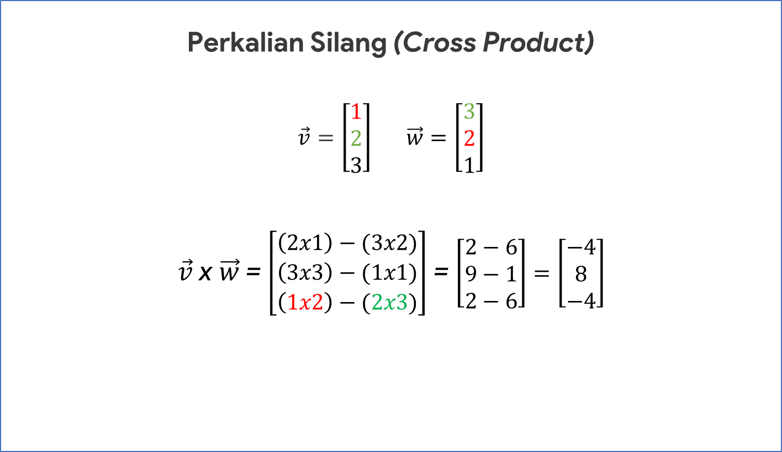
Perkalian Vektor
Perkalian Silang (Cross Product)
$$\vec{v}=\left[\begin{aligned}1 \\ 2 \\ 3\end{aligned}\right] \vec{w}=\left[\begin{aligned}3 \\ 2 \\ 1\end{aligned}\right]$$
$\vec{v}$ x $\vec{w}$ = $\left[\begin{aligned}\left(2x1\right)−(3x2) \\ \left(3x3\right)−(1x1) \\ \left(1x2\right)−(2x3)\end{aligned}\right]$ = $\left[\begin{aligned}2−6 \\ 9−1 \\ 2−6\end{aligned}\right]=\left[\begin{aligned}−4 \\ 8 \\ −4\end{aligned}\right]$

Slide 12
Vektor
Praktikum Lab

Slide 13
Matriks
Bagian 2

Slide 14
Matriks
Vektor direpresentasikan dalam bentuk matriks.
Matriks adalah sebuah array berisi angka yang disusun menjadi baris dan kolom.
Penulisan matriks umumnya menggunakan huruf kapital (A).

Slide 15
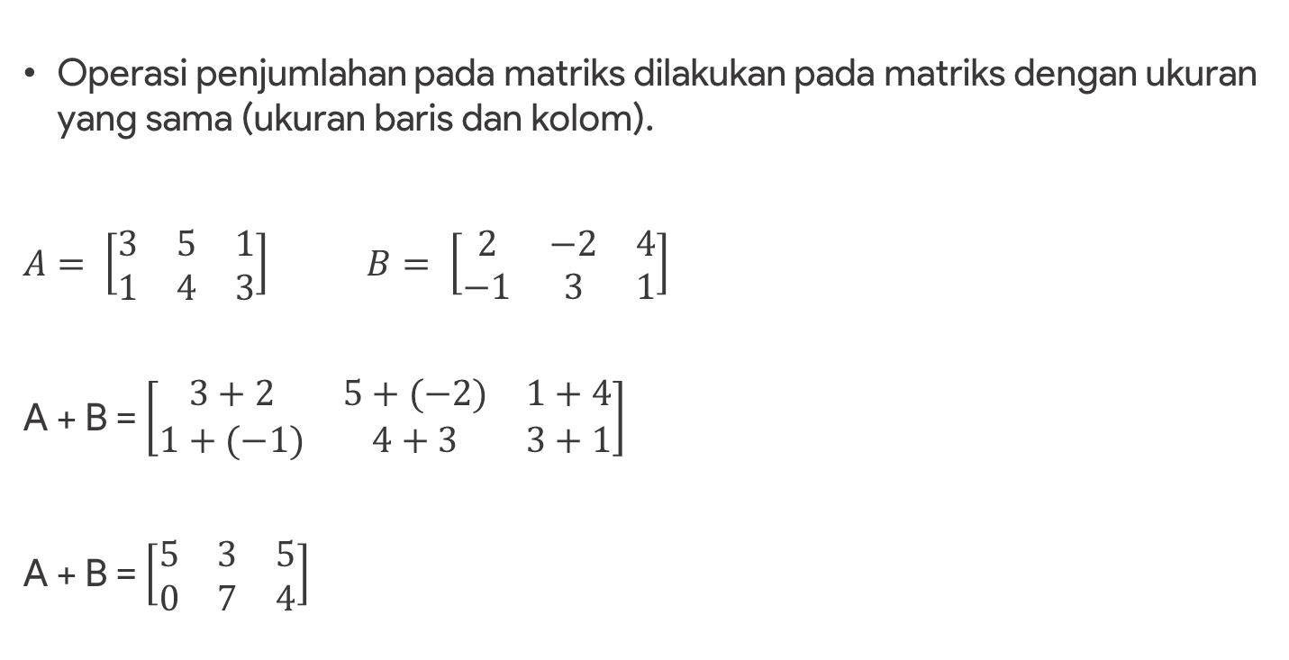
Penjumlahan Matriks
Operasi penjumlahan pada matriks dilakukan pada matriks dengan ukuran yang sama (ukuran baris dan kolom).
$$A= \left[\begin{matrix}3 & 5 & 1 \\ 1 & 4 & 3\end{matrix}\right] B= \left[\begin{matrix}2 & −2 & 4 \\ −1 & 3 & 1\end{matrix}\right]$$
A + B = $\left[\begin{matrix}3+2 & 5+(−2) & 1+4 \\ 1+(−1) & 4+3 & 3+1\end{matrix}\right]$
A + B = $\left[\begin{matrix}5 & 3 & 5 \\ 0 & 7 & 4\end{matrix}\right]$

Slide 16
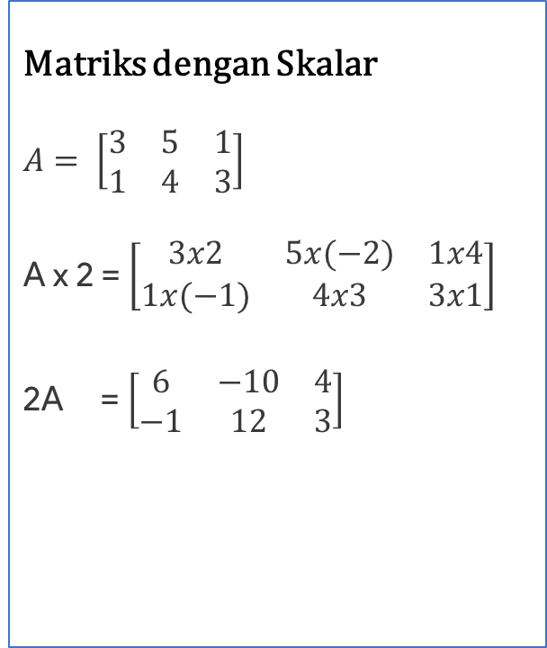
Perkalian Matriks
Matriks dengan Skalar
$$A= \left[\begin{matrix}3 & 5 & 1 \\ 1 & 4 & 3\end{matrix}\right]$$
A x 2 = $\left[\begin{matrix}3x2 & 5x(−2) & 1x4 \\ 1x(−1) & 4x3 & 3x1\end{matrix}\right]$
2A = $\left[\begin{matrix}6 & −10 & 4 \\ −1 & 12 & 3\end{matrix}\right]$
Matriks dengan Matriks
Pada perkalian antar matriks, ukuran kolom matriks pertama harus sama dengan ukuran baris pada matriks kedua.
Ukuran matriks hasil dari operasi ini adalah ukuran baris matriks pertama dan ukuran kolom matriks kedua.
Contoh:
Matriks A dengan ukuran 3x2 (3 baris 2 kolom) dapat dikalikan dengan matriks B ukuran 2x3.
A_{(2x3)} . B_{(3x2)} = C_{(2x2)}

Slide 17

Perkalian Matriks
Matriks dengan Matriks
$$A= \left[\begin{matrix}3 & 5 & 1 \\ 1 & 4 & 3\end{matrix}\right] B=\left[\begin{matrix}2 & 2 \\ 1 & −1 \\ 3 & 4\end{matrix}\right]$$
(3x2) + (5x1) + (1x3) = 14
A . B = $\left[\begin{matrix}14 & \\ & \end{matrix}\right]$

Slide 18

Perkalian Matriks
Matriks dengan Matriks
$$A= \left[\begin{matrix}3 & 5 & 1 \\ 1 & 4 & 3\end{matrix}\right] B=\left[\begin{matrix}2 & 2 \\ 1 & −1 \\ 3 & 4\end{matrix}\right]$$
(3x2) + (5x(-1)) + (1x4) = 5
A . B = $\left[\begin{matrix}14 & 5 \\ & \end{matrix}\right]$

Slide 19

Perkalian Matriks
Matriks dengan Matriks
$$A= \left[\begin{matrix}3 & 5 & 1 \\ 1 & 4 & 3\end{matrix}\right] B=\left[\begin{matrix}2 & 2 \\ 1 & −1 \\ 3 & 4\end{matrix}\right]$$
(1x2) + (4x1) + (3x3) = 15
A . B = $\left[\begin{matrix}14 & 5 \\ \text{15} & \end{matrix}\right]$

Slide 20

Perkalian Matriks
Matriks dengan Matriks
$$A= \left[\begin{matrix}3 & 5 & 1 \\ 1 & 4 & 3\end{matrix}\right] B=\left[\begin{matrix}2 & 2 \\ 1 & −1 \\ 3 & 4\end{matrix}\right]$$
(1x2) + (4x(-1)) + (3x4) = 10
A . B = $\left[\begin{matrix}14 & 5 \\ \text{15} & \text{10}\end{matrix}\right]$

Slide 21

Invers Matriks
Penulisan invers matriks menggunakan pangkat negatif satu ($M^{−1}$)
Contoh invers matriks ukuran 2x2 :
B = $\left[\begin{matrix}2 & 3 \\ 1 & 4\end{matrix}\right]$
$B^{−1}= \frac{1}{\left(2x4\right)−(3x1)}\left[\begin{matrix}4 & −3 \\ −1 & 2\end{matrix}\right]$

Slide 22

Transpose Matriks
Transpose matriks merupakan transformasi baris dan kolom pada matriks.
Transpose Matriks A_{(3x2)} adalah A_{(2x3)}
Contoh :
$A= \left[\begin{matrix}3 & 5 & 1 \\ 1 & 4 & 3\end{matrix}\right]$
$A^{T}= \left[\begin{matrix}3 & 1 \\ 5 & 4 \\ 1 & 3\end{matrix}\right]$

Slide 23
Matriks
Praktikum Lab

Slide 24

EigenValues dan EigenVector
Hasil transformasi vektor $\vec{v}$ dengan matriks transformasi A adalah memperbesar panjang vektor $\vec{v}$ tetapi tidak mengubah arahnya.
A = $\left[\begin{matrix}2 & 0 \\ 0 & 2\end{matrix}\right] \vec{v}=\left[\begin{aligned}1 \\ 0\end{aligned}\right]$
A$\vec{v}$ = $\left[\begin{matrix}2 & 0 \\ 0 & 2\end{matrix}\right].\left[\begin{aligned}1 \\ 0\end{aligned}\right]$ = $\left[\begin{aligned}2 \\ 0\end{aligned}\right]$

Slide 25
EigenValues dan EigenVector
Hasil transformasi vektor $\vec{v}$ dengan matriks transformasi A adalah memperbesar panjang vektor $\vec{v}$ tetapi tidak mengubah arahnya.
A = $\left[\begin{matrix}2 & 0 \\ 0 & 2\end{matrix}\right] \vec{v}=\left[\begin{aligned}1 \\ 0\end{aligned}\right]$
A$\vec{v}$ = $\left[\begin{matrix}2 & 0 \\ 0 & 2\end{matrix}\right].\left[\begin{aligned}1 \\ 0\end{aligned}\right]$ = $\left[\begin{aligned}2 \\ 0\end{aligned}\right]$

Slide 26


EigenValues dan EigenVector
Transformasi vektor $\vec{v}$ dengan matriks A adalah sama dengan transformasi vektor $\vec{v}$ dengan skalar λ .
A = $\left[\begin{matrix}2 & 0 \\ 0 & 2\end{matrix}\right] \vec{v}=\left[\begin{aligned}1 \\ 0\end{aligned}\right]$
A$\vec{v}$ = $\left[\begin{matrix}2 & 0 \\ 0 & 2\end{matrix}\right].\left[\begin{aligned}1 \\ 0\end{aligned}\right]$ = $\left[\begin{aligned}2 \\ 0\end{aligned}\right]$
$2 x\left[\begin{aligned}1 \\ 0\end{aligned}\right]=\left[\begin{aligned}2 \\ 0\end{aligned}\right]$
λ
A$\vec{v}$ = λ$\vec{v}$

Slide 27
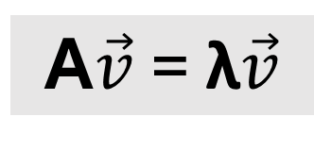

EigenValues dan EigenVector
Matriks A = $\left[\begin{matrix}2 & 0 \\ 0 & 2\end{matrix}\right] Vektor \vec{v}=\left[\begin{aligned}1 \\ 0\end{aligned}\right] \text{Skalar} \text{λ}\text{ = 2}$
EigenVector
A$\vec{v}$ = λ$\vec{v}$
EigenValue

Slide 28

EigenValues dan EigenVector
Satu matriks dapat memiliki lebih dari satu pasangan EigenVector dan EigenValue.
A = $\left[\begin{matrix}2 & 0 \\ 0 & 2\end{matrix}\right] \vec{v}=\left[\begin{aligned}0 \\ 1\end{aligned}\right]$
A$\vec{v}$ = $\left[\begin{matrix}2 & 0 \\ 0 & 2\end{matrix}\right].\left[\begin{aligned}0 \\ 1\end{aligned}\right]$ = $\left[\begin{aligned}0 \\ 2\end{aligned}\right]$
$2 x\left[\begin{aligned}0 \\ 1\end{aligned}\right]=\left[\begin{aligned}0 \\ 2\end{aligned}\right]$
λ
A$\vec{v}$ = λ$\vec{v}$

Slide 29
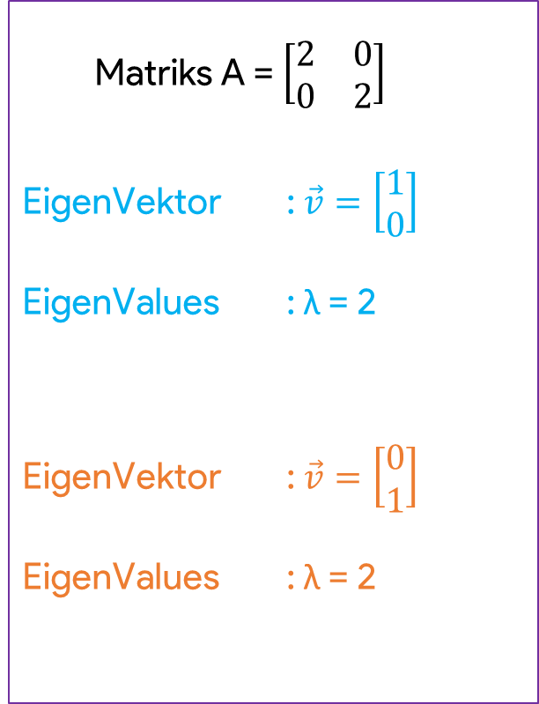
EigenValues dan EigenVector
Matriks A = $\left[\begin{matrix}2 & 0 \\ 0 & 2\end{matrix}\right]$
EigenVektor : $\vec{v}=\left[\begin{aligned}1 \\ 0\end{aligned}\right]$
EigenValues : $\text{λ}\text{ = 2}$
EigenVektor : $\vec{v}=\left[\begin{aligned}0 \\ 1\end{aligned}\right]$
EigenValues : $\text{λ}\text{ = 2}$

Slide 30
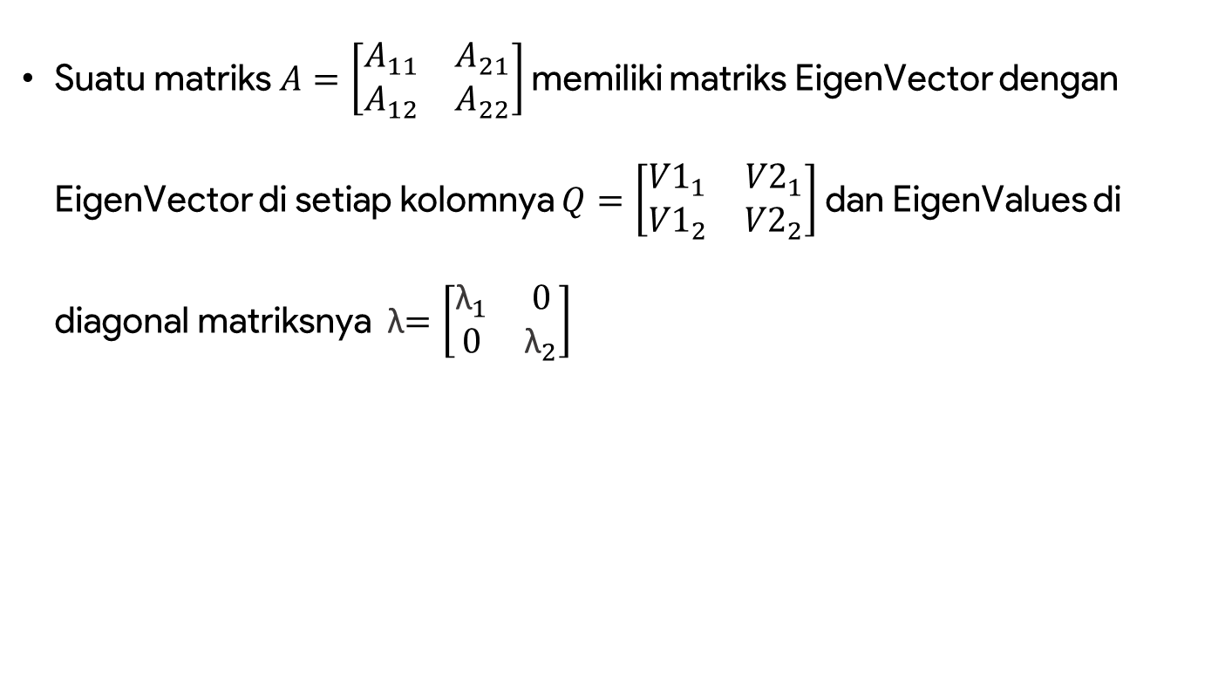
EigenValues dan EigenVector
Suatu matriks $A=\left[\begin{matrix}A_{11} & A_{21} \\ A_{12} & A_{22}\end{matrix}\right]$ memiliki matriks EigenVector dengan EigenVector di setiap kolomnya $Q=\left[\begin{matrix}{V1}_{1} & {V2}_{1} \\ {V1}_{2} & {V2}_{2}\end{matrix}\right]$dan EigenValues di diagonal matriksnya λ$=\left[\begin{matrix}{\text{λ}}_{1} & 0 \\ 0 & {\text{λ}}_{2}\end{matrix}\right]$

Slide 31
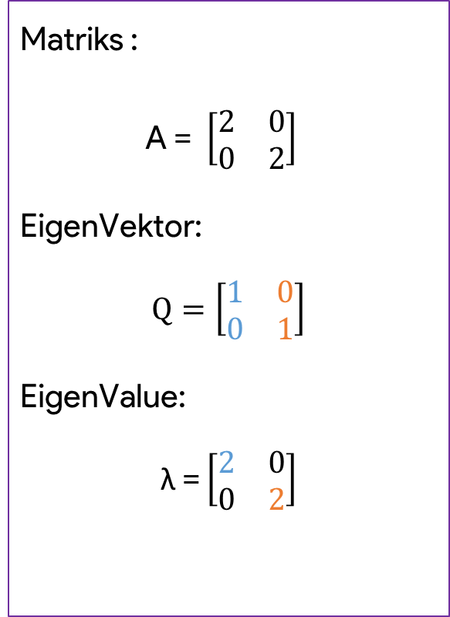
EigenValues dan EigenVector
Matriks A = $\left[\begin{matrix}2 & 0 \\ 0 & 2\end{matrix}\right]$
EigenVektor : $\vec{v}=\left[\begin{aligned}1 \\ 0\end{aligned}\right]$
EigenValues : $\text{λ}\text{ = 2}$
EigenVektor : $\vec{v}=\left[\begin{aligned}0 \\ 1\end{aligned}\right]$
EigenValues : $\text{λ}\text{ = 2}$
Matriks :
A = $\left[\begin{matrix}2 & 0 \\ 0 & 2\end{matrix}\right]$
EigenVektor:
$$Q=\left[\begin{matrix}1 & 0 \\ 0 & 1\end{matrix}\right]$$
EigenValue:
$$\text{λ}\text{ =}\left[\begin{matrix}2 & 0 \\ 0 & 2\end{matrix}\right]$$

Slide 32
EigenVektor dan EigenValue
Praktikum Lab

Slide 33





IKUTI KAMI
digitalent.kominfo
digitalent.kominfo
DTS_kominfo
Digital Talent Scholarship 2019
Pusat Pengembangan Profesi dan Sertifikasi
Badan Penelitian dan Pengembangan SDM
Kementerian Komunikasi dan Informatika
Jl. Medan Merdeka Barat No. 9
(Gd. Belakang Lt. 4 - 5)
Jakarta Pusat, 10110
digitalent.kominfo.go.id

